Slide 1
ارایه درس کارگاه شبکه های رایانه ای
ارایه دهنده : حسن مدنی چافی
پایه و گرایش تحصیلی : کاردانی شبکه های رایانه ای
فصل دوم

Slide 2
صفحه 2 از 19
موضوع ارایه : کارگاه شبکه های کامپیوتری
فصل دوم
1-آشنایی با عناصر Passive شبکه های محلی و نحوه پیاده سازی آنها مانند
Rack و انواع آن - داکت و انواع آن - انواع کابل های سری Cat - انواع سوکت ها و کانکتورها
2- آشنایی با ابزارهای مورد نیاز کابل کشی و تستر کابل شبکه
3- آشنایی با رنگ بندی در کابل های سری Cat و نحوه سوکت زدن
فصل دوم

Slide 3
صفحه 3 از 19
موضوع ارایه : کارگاه شبکه های کامپیوتری
تجهیزات یا عناصر شبکه
1- عناصر غیرفعال (Passive)
این تجهیزات نیاز به توان الکتریکی نداشته و قابل برنامه ریزی نیستند همچنین نمی توانند تغییراتی روی اطلاعات یا محتوای تبادل شده در شبکه داشته باشند .
مثل : کابل - کانکتور - سوکت - داکت - رک - اتصالات
فصل دوم

Slide 4
صفحه 4 از 19
موضوع ارایه : کارگاه شبکه های کامپیوتری
تجهیزات یا عناصر شبکه
2- عناصر فعال (Active)
تجهیزاتی هستند که فعالیت الکتریکی درون آنها صورت می گیرد و به جریان برق نیاز دارند .
مثل : کارت شبکه - هاب - مسیریاب
فصل دوم

Slide 5
صفحه 5 از 19
موضوع ارایه : کارگاه شبکه های کامپیوتری
کابل (cable)
رسانه اتصال رایانه و انتقال دهنده داده ها
کابل زوج بهم تابیده سری Cat (Twisted Pair cable = TP)
شامل دو رشته سیم مسی عایق دار بهم تابیده شده
چرا بهم تابیده ؟
مشخصه الکتریکی استاندارد - کاهش نویز یا پارازیت
فصل دوم

Slide 6
صفحه 6 از 19
موضوع ارایه : کارگاه شبکه های کامپیوتری
استاندارد TP
IEEE802.3 – IEEE802.5
انواع TP
1- بدون حفاظ (UTP=Unshielded Twisted Pair)
2- با حفاظ (STP=Shielded Twisted Pair)
فصل دوم

Slide 7
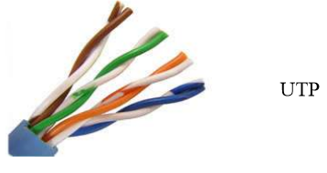
صفحه 7 از 19
موضوع ارایه : کارگاه شبکه های کامپیوتری
1- بدون حفاظ (بدون روکش)
ویژگی :
شامل چهار زوج سیم مسی داخل غلاف پلاستیکی
سرعت انتقال تا 100 مگابیت بر ثانیه (Mbps)
نویز پذیر
تضعیف پذیر
پهنای باند پائین
نصب آسان
انعطاف پذیر
وزن کم
هزینه پائین
برای فواصل کوتاه (زیر100 متر)
شبکه های کوچک
فصل دوم

Slide 8
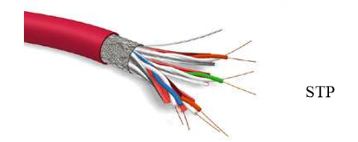
صفحه 8 از 19
موضوع ارایه : کارگاه شبکه های کامپیوتری
2- با حفاظ (روکش دار)
حفاظ ؟
پوششی است رسانا به صورت یک غلاف به دور زوج بهم تابیده زیر پوشش عایق
چرا حفاظ ؟
کاهش نویز و پارازیت
فصل دوم

Slide 9
صفحه 9 از 19
موضوع ارایه : کارگاه شبکه های کامپیوتری
2- با حفاظ (روکش دار)
در مقایسه با بدون حفاظ
شامل چهار زوج سیم مسی داخل پوشش رسانا و غلاف پلاستیکی
سرعت انتقال بیشتر تا 500 مگابیت بر ثانیه (Mbps)
نویز پذیری پائین
تضعیف پذیر کمتر
برای فواصل بیشتر (تا 500 متر)
هزینه بیشتر
انعطاف پذیری کمتر
وزن بیشتر
شبکه های بزرگتر
فصل دوم

Slide 10
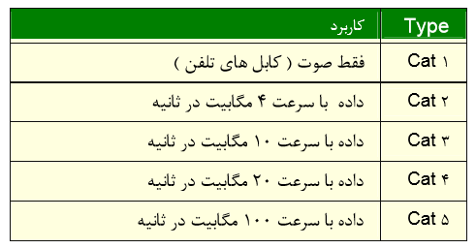
صفحه 10 از 19
موضوع ارایه : کارگاه شبکه های کامپیوتری
کابل زوج بهم تابیده بدون حفاظ (UTP)
طبقه بندی کابل UTP (Cat=Categories)
فصل دوم

Slide 11
صفحه 11 از 19
موضوع ارایه : کارگاه شبکه های کامپیوتری
رنگ سیم ها در کابل زوج بهم تابیده
قهوه ای - سفید قهوه ای
قرمز - سفید قرمز
آبی - سفید آبی
سبز - سفید سبز
فصل دوم

Slide 12
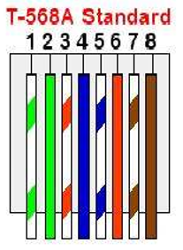
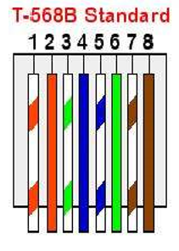
صفحه 12 از 19
موضوع ارایه : کارگاه شبکه های کامپیوتری
کلاس رنگ ها
کلاس A (T568A)
کلاس (T568B) B
فصل دوم

Slide 13
صفحه 13 از 19
موضوع ارایه : کارگاه شبکه های کامپیوتری
کابل بندی
1- مستقیم 2- کراس (cross)
در صورتی که بخواهیم دوچیز غیر همنام مثل کارت شبکه و هاب یا مثل کارت شبکه و سوئیچ را به یکدیگر وصل کنیم از کابل مستقیم استفاده می کنیم .
در صورتی که بخواهیم دوچیز همنام مثل کارت شبکه به کارت شبکه و یا مثل هاب به هاب را به یکدیگر وصل کنیم از کابل کراس استفاده می کنیم .
فصل دوم

Slide 14
صفحه 14 از 19
موضوع ارایه : کارگاه شبکه های کامپیوتری
ساخت کابل مستقیم و کراس
برای ساخت کابل مستقیم دو سر کابل با کلاس B تنظیم می شود .
یعنی اگر یک طرف کابل با کلاس B تنظیم بود طرف دیگر حتماً بایستی کابل از کلاس نوع B باشد .
برای ساخت کابل کراس هر طرف از کابل با کلاس مختلف تنظیم می شود .
یعنی اگر یک طرف کابل کلاس B بود طرف دیگر بایستی کابل از نوع کلاس A باشد .
فصل دوم

Slide 15
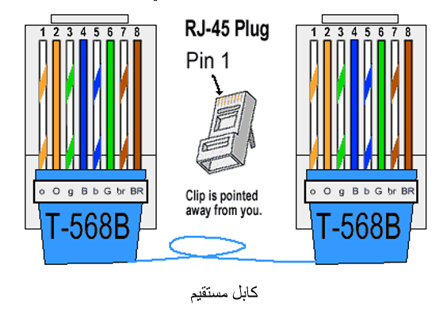
صفحه 15 از 19
موضوع ارایه : کارگاه شبکه های کامپیوتری
فصل دوم

Slide 16
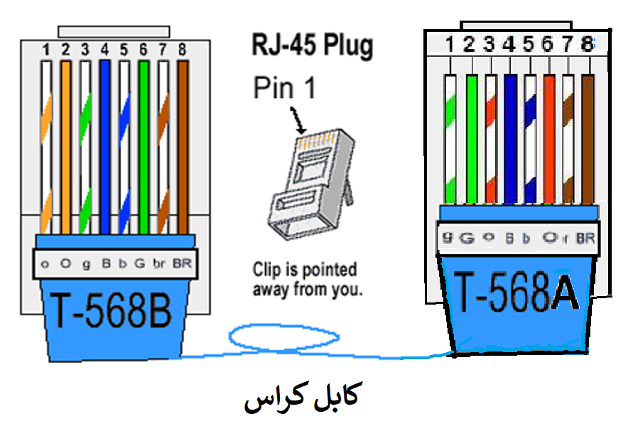
صفحه 16 از 19
موضوع ارایه : کارگاه شبکه های کامپیوتری
فصل دوم

Slide 17
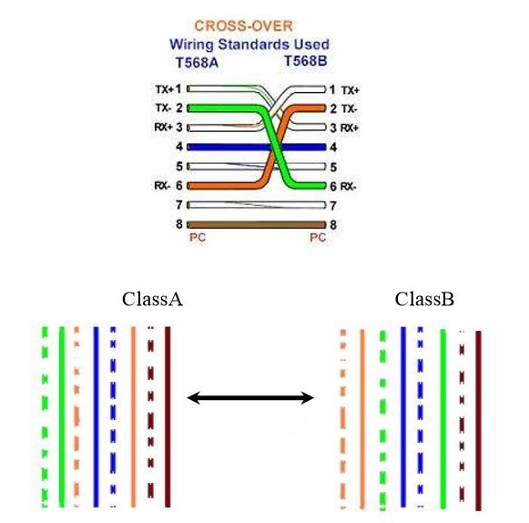
صفحه 17 از 19
موضوع ارایه : کارگاه شبکه های کامپیوتری
تنظیم سیم ها در کابل کراس
فصل دوم

Slide 18
صفحه 18 از 19
موضوع ارایه : کارگاه شبکه های کامپیوتری
Up-link
در دستگاه های هاب و سوئیچ کلید هایی وجود دارد که در صورتی از کابل مستقیم بین دو سیستم هم نام استفاده شود با فعال کردن کلید فوق کابل مستقیم را به کراس تبدیل خواهد کرد .
در برخی از دستگاه های هاب و سوئیچ به جای کلید پورت های مخصوص به این کار تعبیه شده است که در صورت نیاز به کابل مستقیم یا کراس از آن پورت ها استفاده می شود .
فصل دوم

Slide 19
صفحه 19 از 19
موضوع ارایه : کارگاه شبکه های کامپیوتری
فعالیت
چند نمونه دیگر از کابل های زوج بهم تابیده (TP) با ذکر برخی از ویژگی هایشان را بیان کنید ؟
ارسال فعالیت تا تاریخ 99/1/8 اسفند به شماره 09118420844
با پیام رسان واتساپ
ذکر نام و نام خانوادگی و مرکز آموزشی الزامی است
فصل دوم

